Slide 1
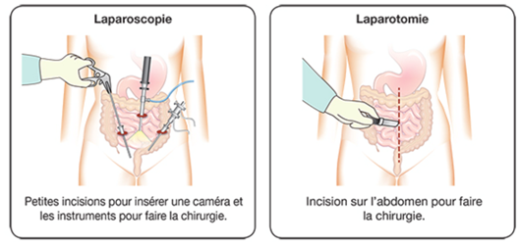
Operační přístupy v chirurgii https://www.vovcr.cz/odz/zdrav/105/page09.html
Základní metodou chirurgické léčby je chirurgický výkon neboli operace. Tyto lze provádět za účelem diagnostickým nebo terapeutickým.
  Operační výkony provádíme cestou krvavou, tzn. s porušením integrity kůže (např. punkce, incize, operační výkony s využitím endoskopických operačních přístrojů, trepanace aj.).
  Nekrvavé operace jsou výkony bez porušení celistvosti kůže. Volba operační techniky a přístupu by měla zajistit výkon co nejšetrnější pro nemocného.
Chirurgické výkony s použitím krvavé cesty provádíme buď
  klasickým řezem – tomií, nebo dnes
  s využitím moderních endoskopických metod – skopicky.
  Podle operované oblasti či orgánu pak přidáváme k těmto koncovkám předpony (např. laparotomie/laparoskopie – operační výkony v dutině břišní aj.)

Slide 2
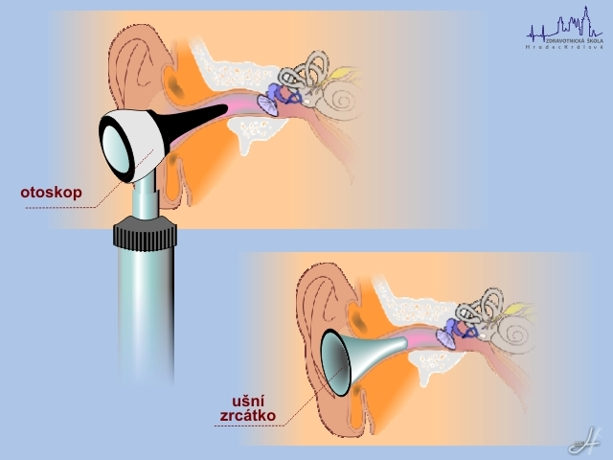
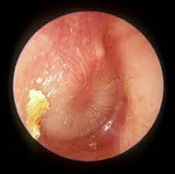
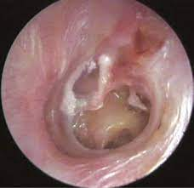
Endoskopie
Otorinolaryngologie je obor zabývající se především onemocněním ucha, nosu a krku. Do kompetencí tohoto oboru řadíme také některá onemocnění hlavy a krku.
V rámci operační léčby je velmi často využíváno endoskopických metod, jejichž výhodou jsou možnosti terapeutické a diagnostické. Mezi ně řadíme například otoskopie (vyšetření uší), laryngoskopie (vyšetření hrtanu), rinoskopie (vyšetření nosních dutin) aj. Při onkologických onemocněních hrtanu jsou využívány operační přístupy, které jsou spojeny s vyvedením trachey na povrch těla – tracheostomií.
Akutní zánět
Chronický zánět

Slide 3
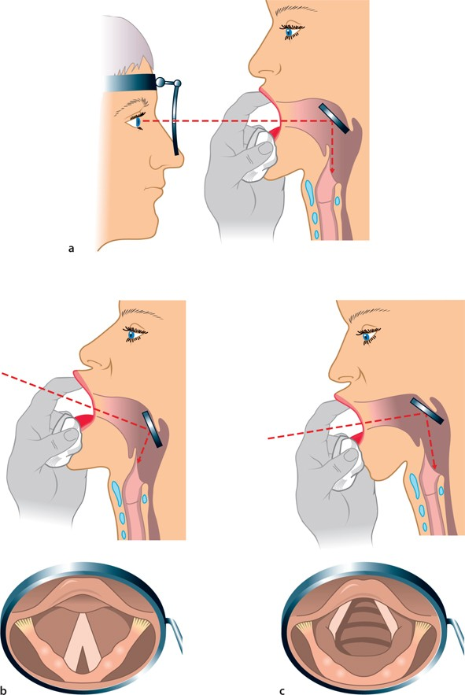
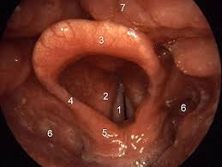
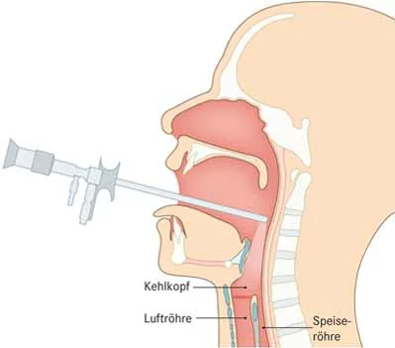
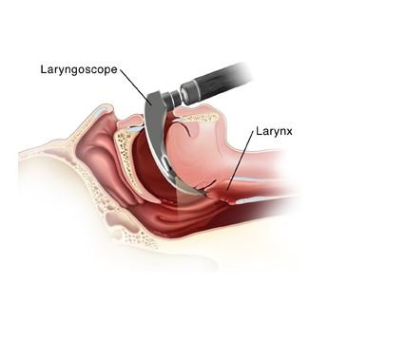
Laryngoskopie

Slide 4
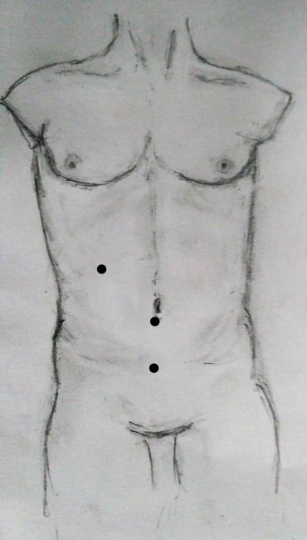
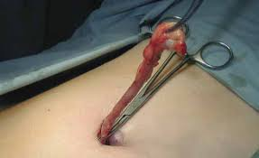
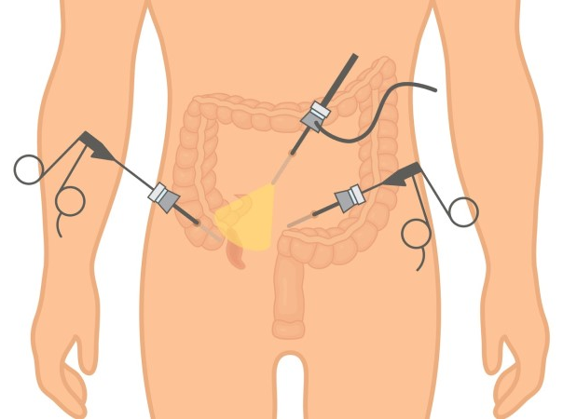
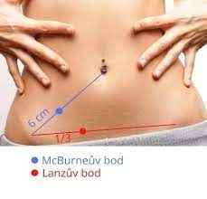
Laparoskopický přístup k apendixu
Pooperační léčba zahrnuje preventivní ATB léčbu, klid na lůžku, dietu a dostatek tekutin.
Po operaci 24 hodin nalačno, začíná se tekutinami a tekutou stravou a postupně se přidává tuhá strava.

Slide 5
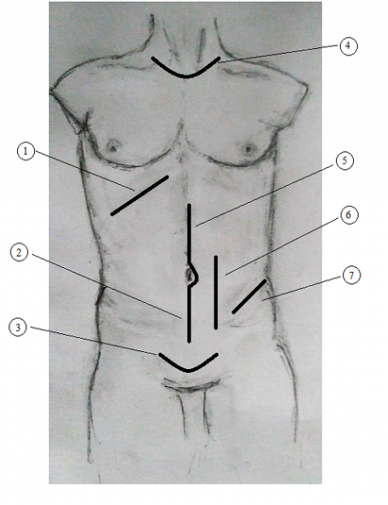
Operační přístupy do dutiny břišní
Obr. 1. šikmá laparotomie v podžebří – Kehrův řez, 2. dolní střední laparotomie, 3. Pfannensttielův řez (příčná suprapubická laparotomie), 4. kolární (límcový) řez, 5. horní střední laparotomie, 6. pararektální laparotomie, 7. lumbotomie [2]

Slide 6
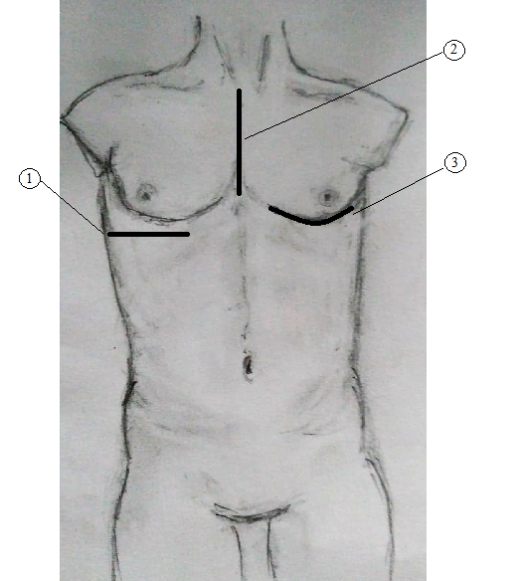
Operační přístupy do dutiny hrudní
Obr. 1. torakotomie laterální, 2. sternotomie, 3. torakotomie přední [2]

Slide 7
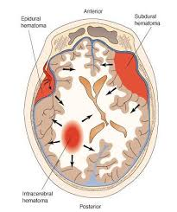
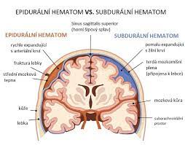
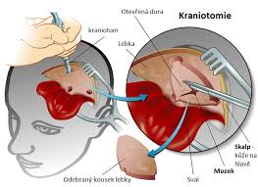
Temporální kraniotomie
Kraniotraumata - poranění lebky a mozku.
V případě maligní nitrolební hypertenze při nitrolebním krvácení v rámci prevence compartment syndromu (syndromu z útlaku) provádíme kraniotomii - otevření dutiny lební.
Ta je lokalizována na straně útlaku - temporální kraniotomie.
Lze provést i tzv. trepanační návrty.

Slide 8
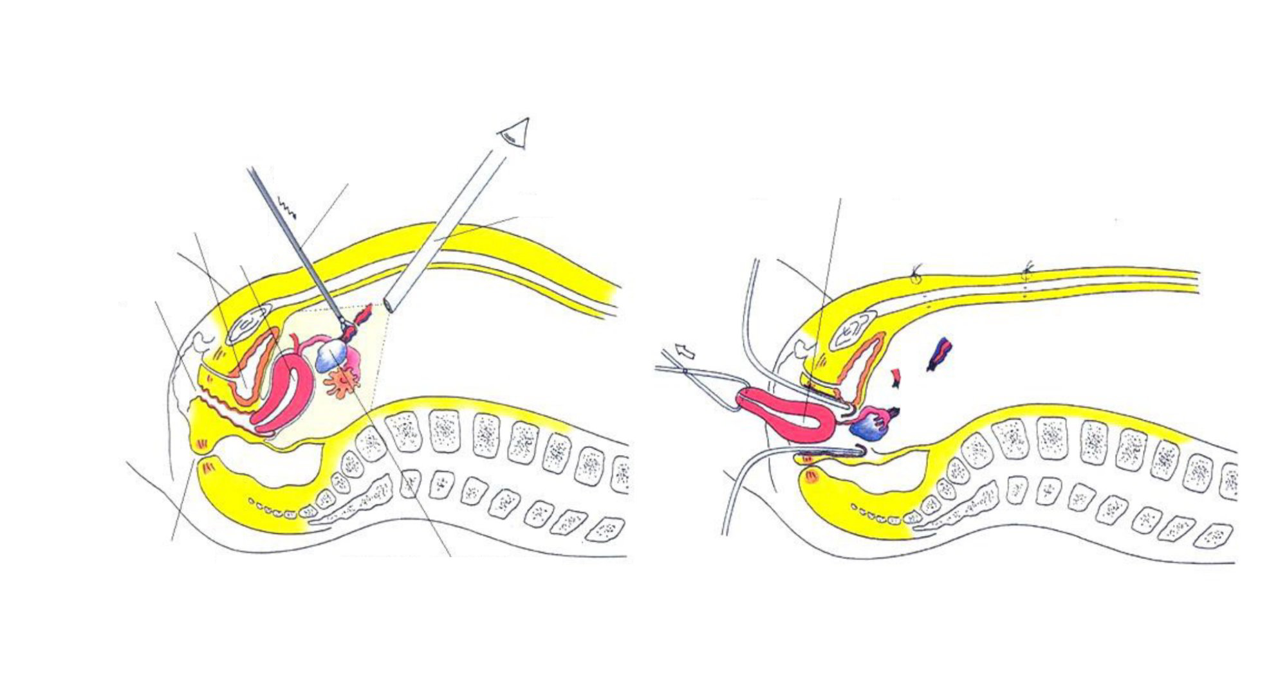
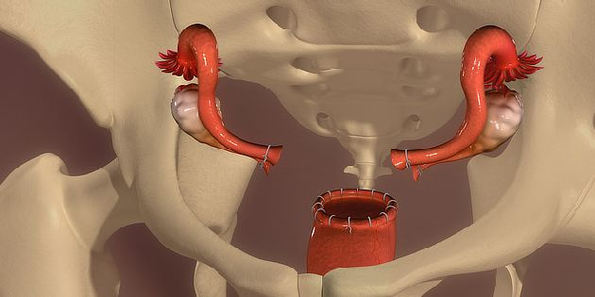
LAVH
Gynekologie je chirurgický obor, který využívá v léčbě přístupy endoskopické a laparotomické buď přes dutinu břišní, nebo vaginální cestou. Častým operačním řešením onemocnění dělohy je kombinovaný výkon - laparoskopicky asistovaná vaginální hysterektomie LAVH
I. Laparoskopická část
II. Vaginální část

Slide 9
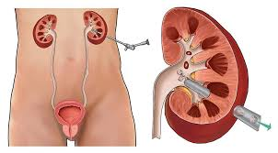
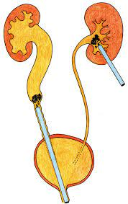
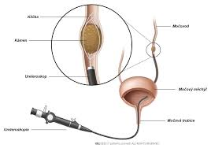
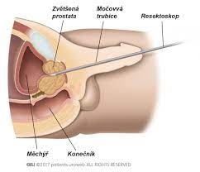
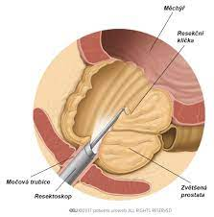
URS, PEK,TURP
Urologie je chirurgický obor, který často využívá při operační léčbě endoskopických metod. Mezi endoskopické metody řadíme např. cystoskopii (při ošetření močového měchýře), ureteroskopie UR).
Další metody jsou tzv. perkutánní přístupy (přes kůži), kde můžeme zařadit např.PEK perkutánní extrakce konkrementu nebo
transureterální výkony TURP – transureterální resekce prostaty. V urologii jsou dnes využívané také robotické operační postupy nebo léčba s pomocí ultrazvukových vln (např. při léčbě konkrementů ve vývodných cestách močových).

